Slide 1
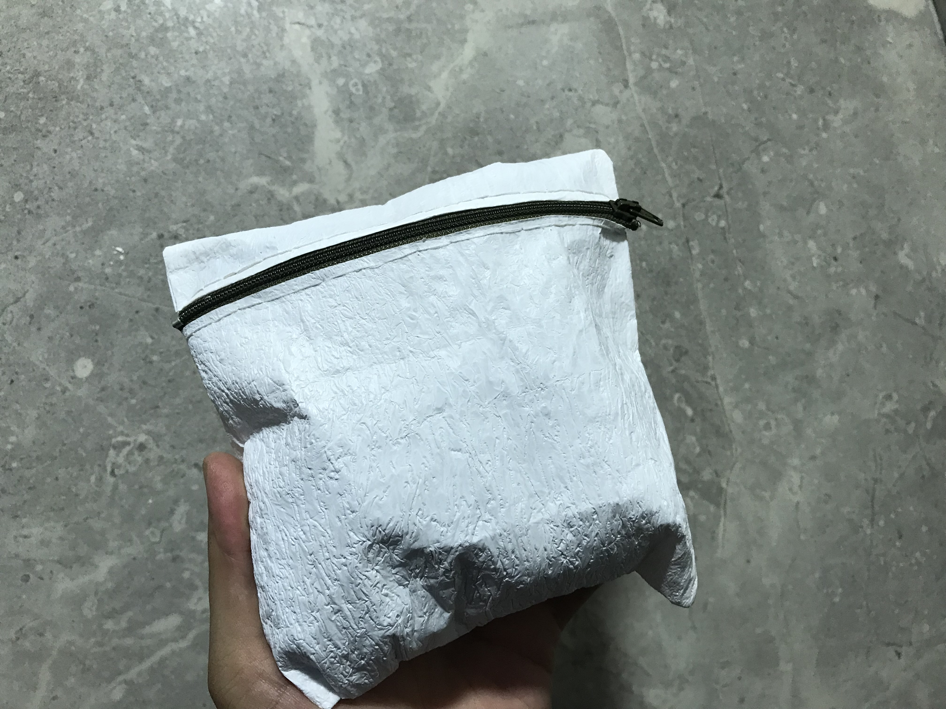
Como hacer un estuche con bolsas de plástico.
Aprende como hacer
un estuche utilizando
bolsas de plasticos recicladas.

Slide 2
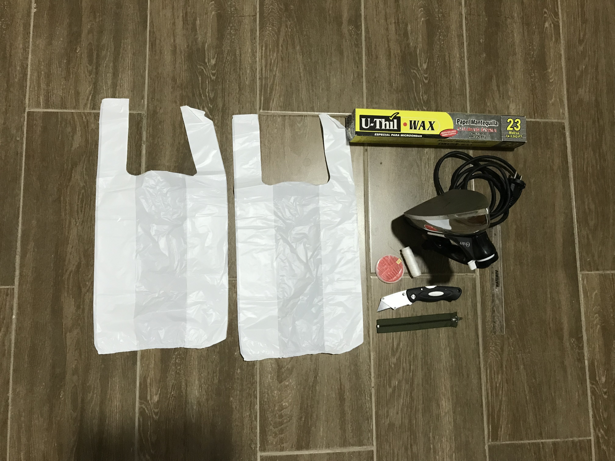
Materiales necesarios
1. Bolsas de plastico
2. Papel de hornear
3. Plancha
4. Tijeras
5. Cremallera o cierre
6. Hilo y aguja

Slide 3
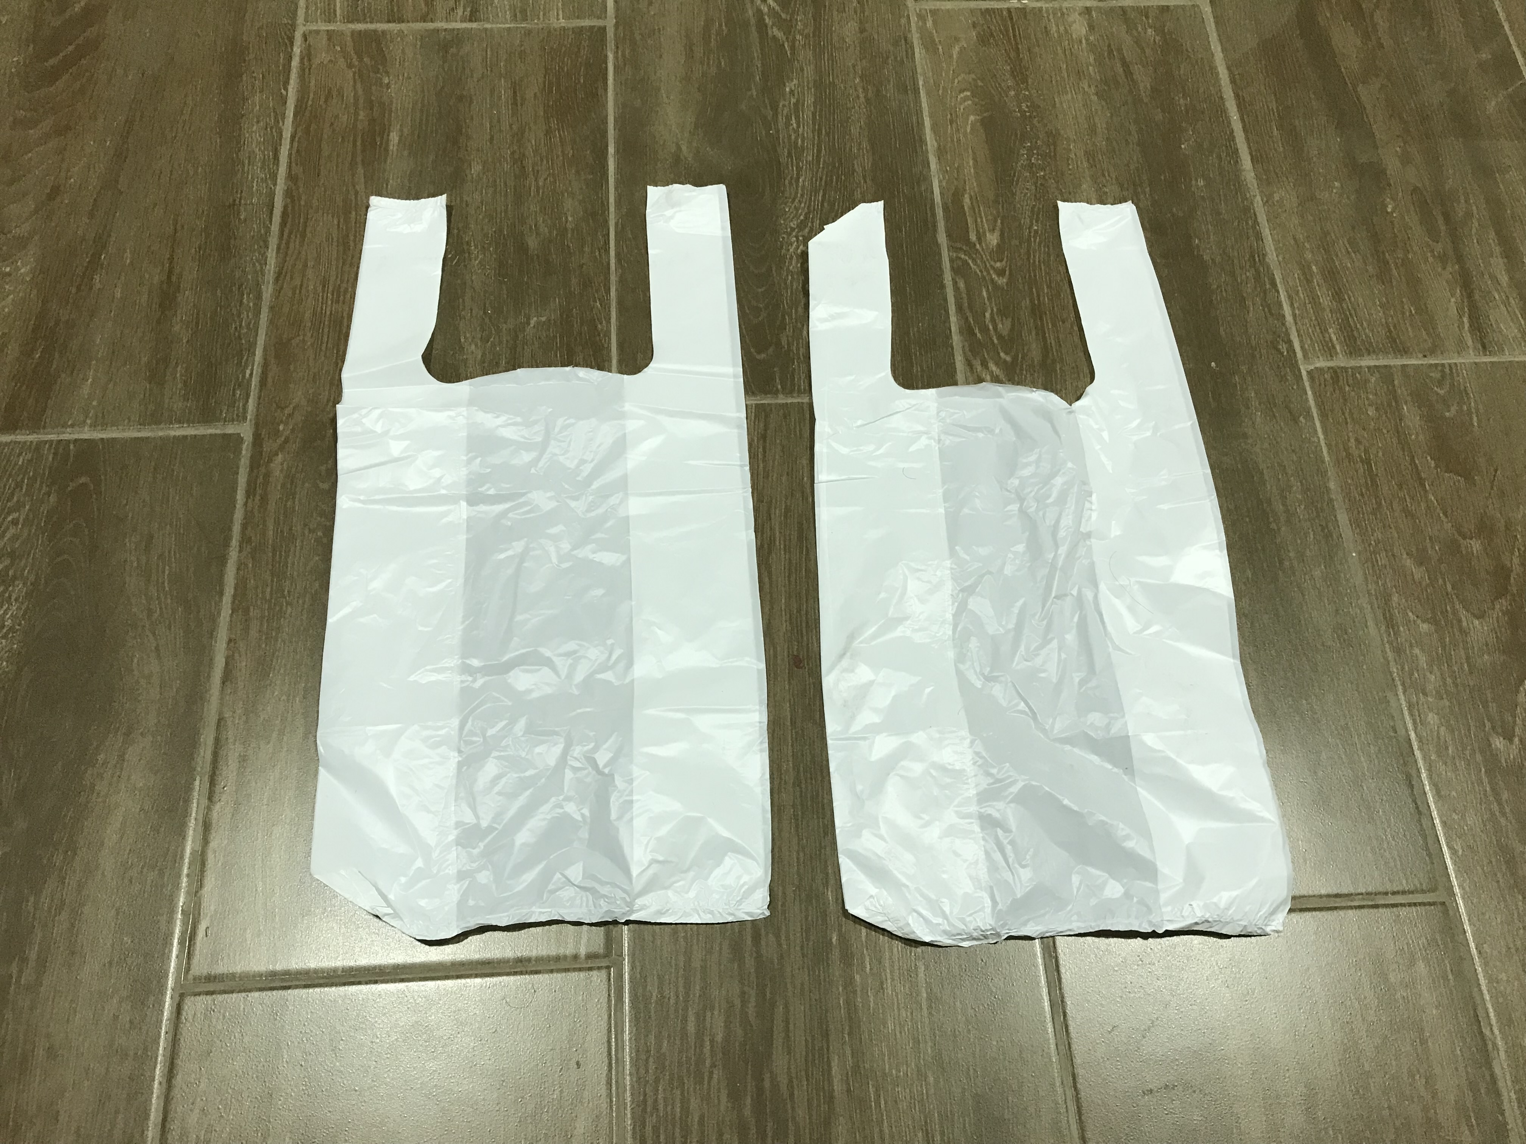
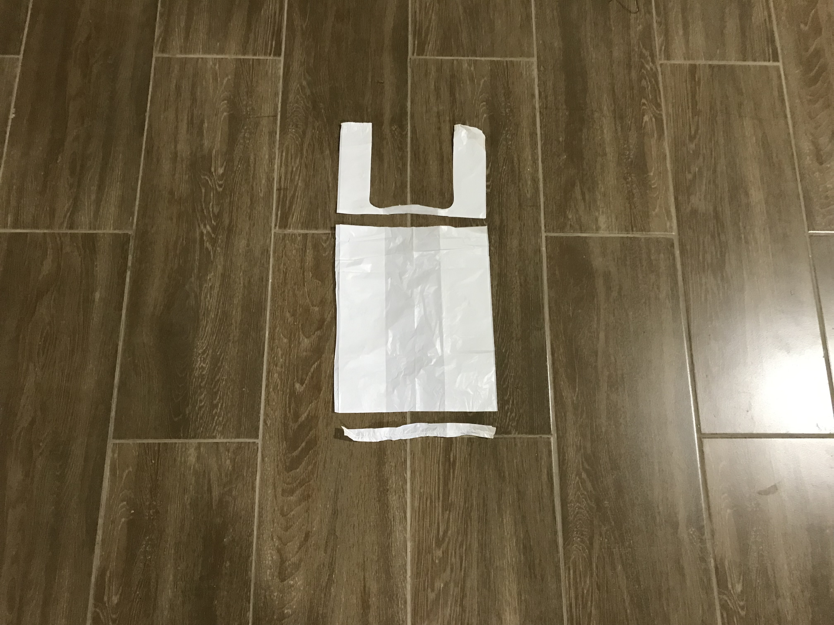
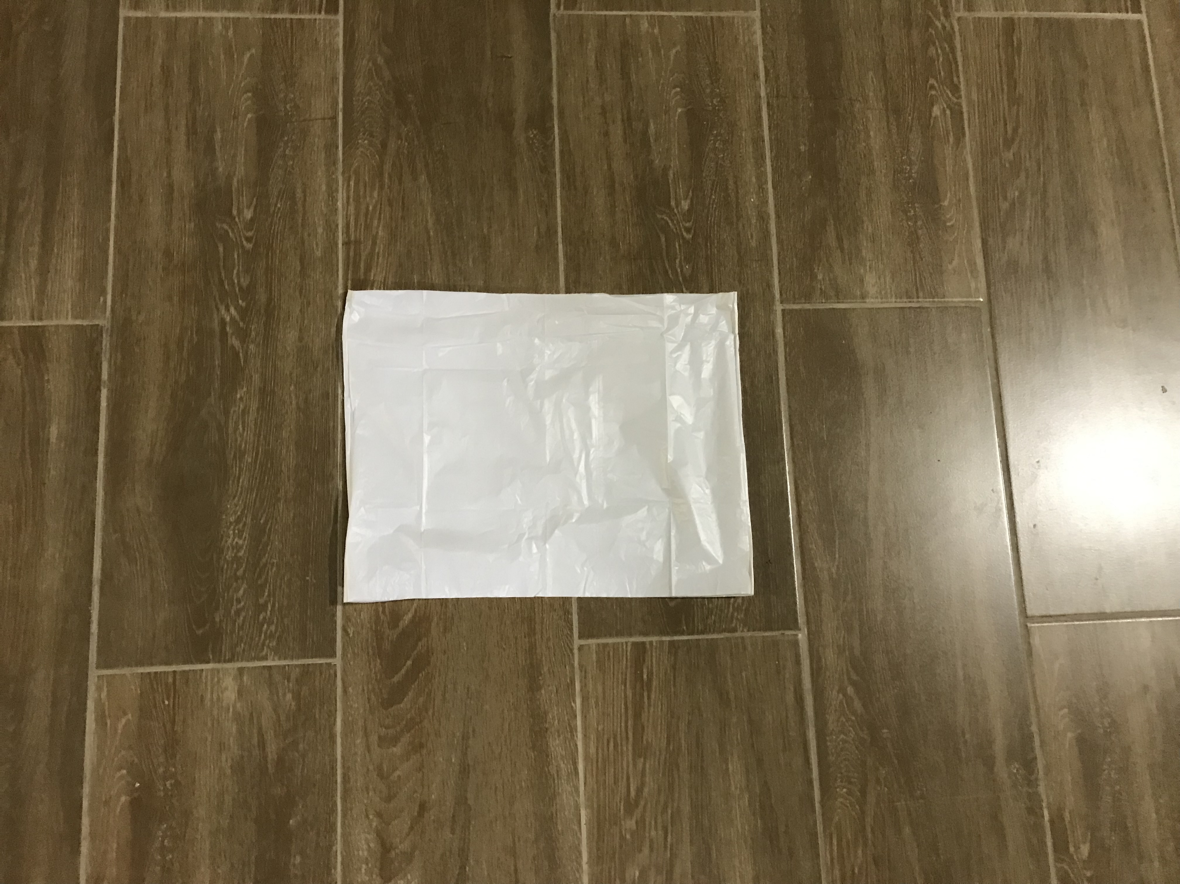
Preparar las bolsas de plasticos
Extiende las bolsas de plastico y elige los colores o patrones que mas te gusten.
Coloca 2 o 3 capas de bolsas de plastico para que el estuche sea mas resistente.

Slide 4
Colocar entre papel de hornear
Coloca las bolsas entre dos hojas de papel de hornear.
⚠️No pongas la plancha directamente sobre el plastico.

Slide 5
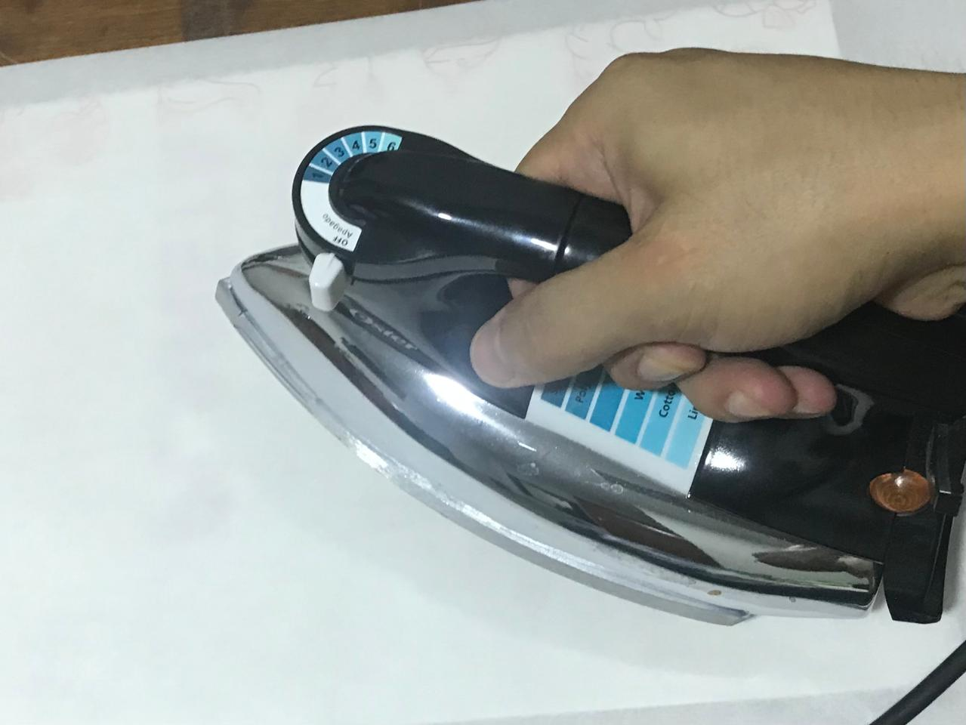
Sellar con la plancha
Aplica la plancha a temperatura baja para fusionar el plastico.
Muevela lentamente para distribuir el calor de manera uniforme.

Slide 6
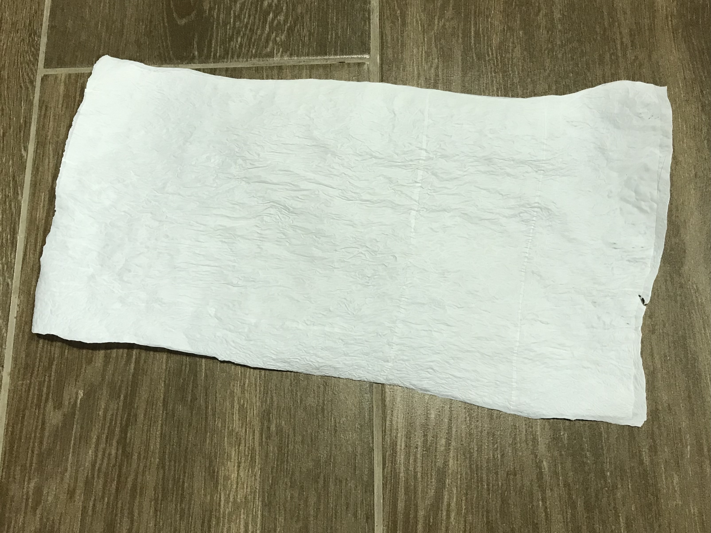
Dar forma
Recorta el plastico sellado con la forma del estuche que desees.
30cm
16cm

Slide 7
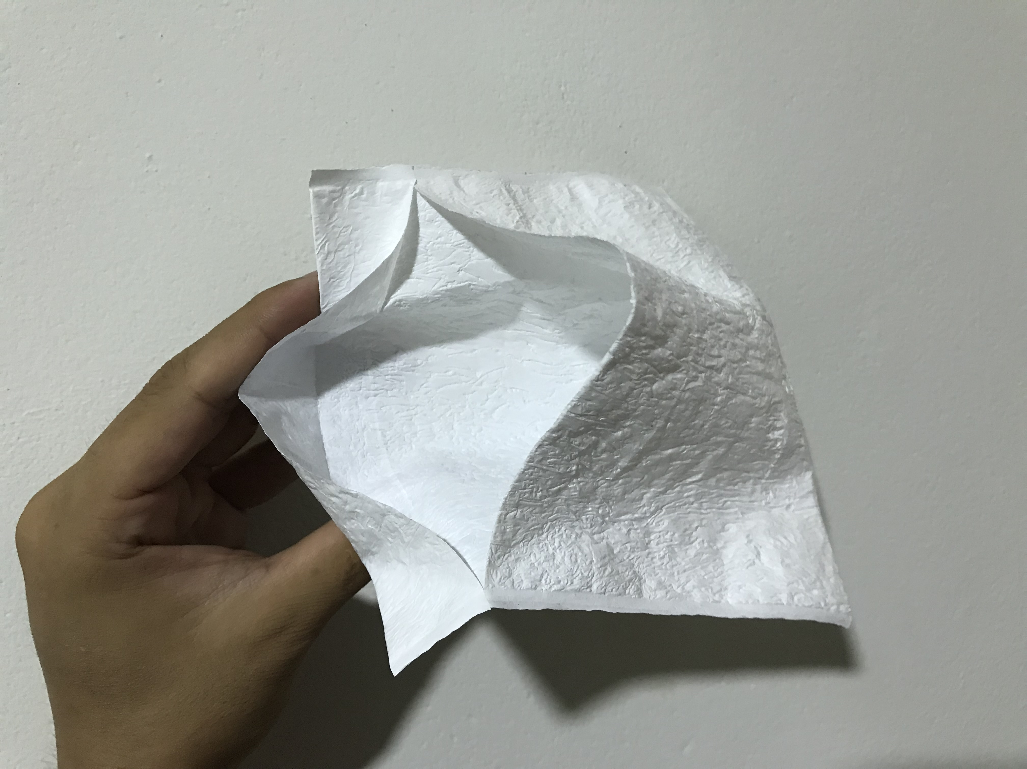
Reforzar las costuras
Refuerza los bordes con la plancha.
Reforzar bien para evitar que se deshaga.
16cm
5mm
3cm
5mm
15cm
12cm

Slide 8
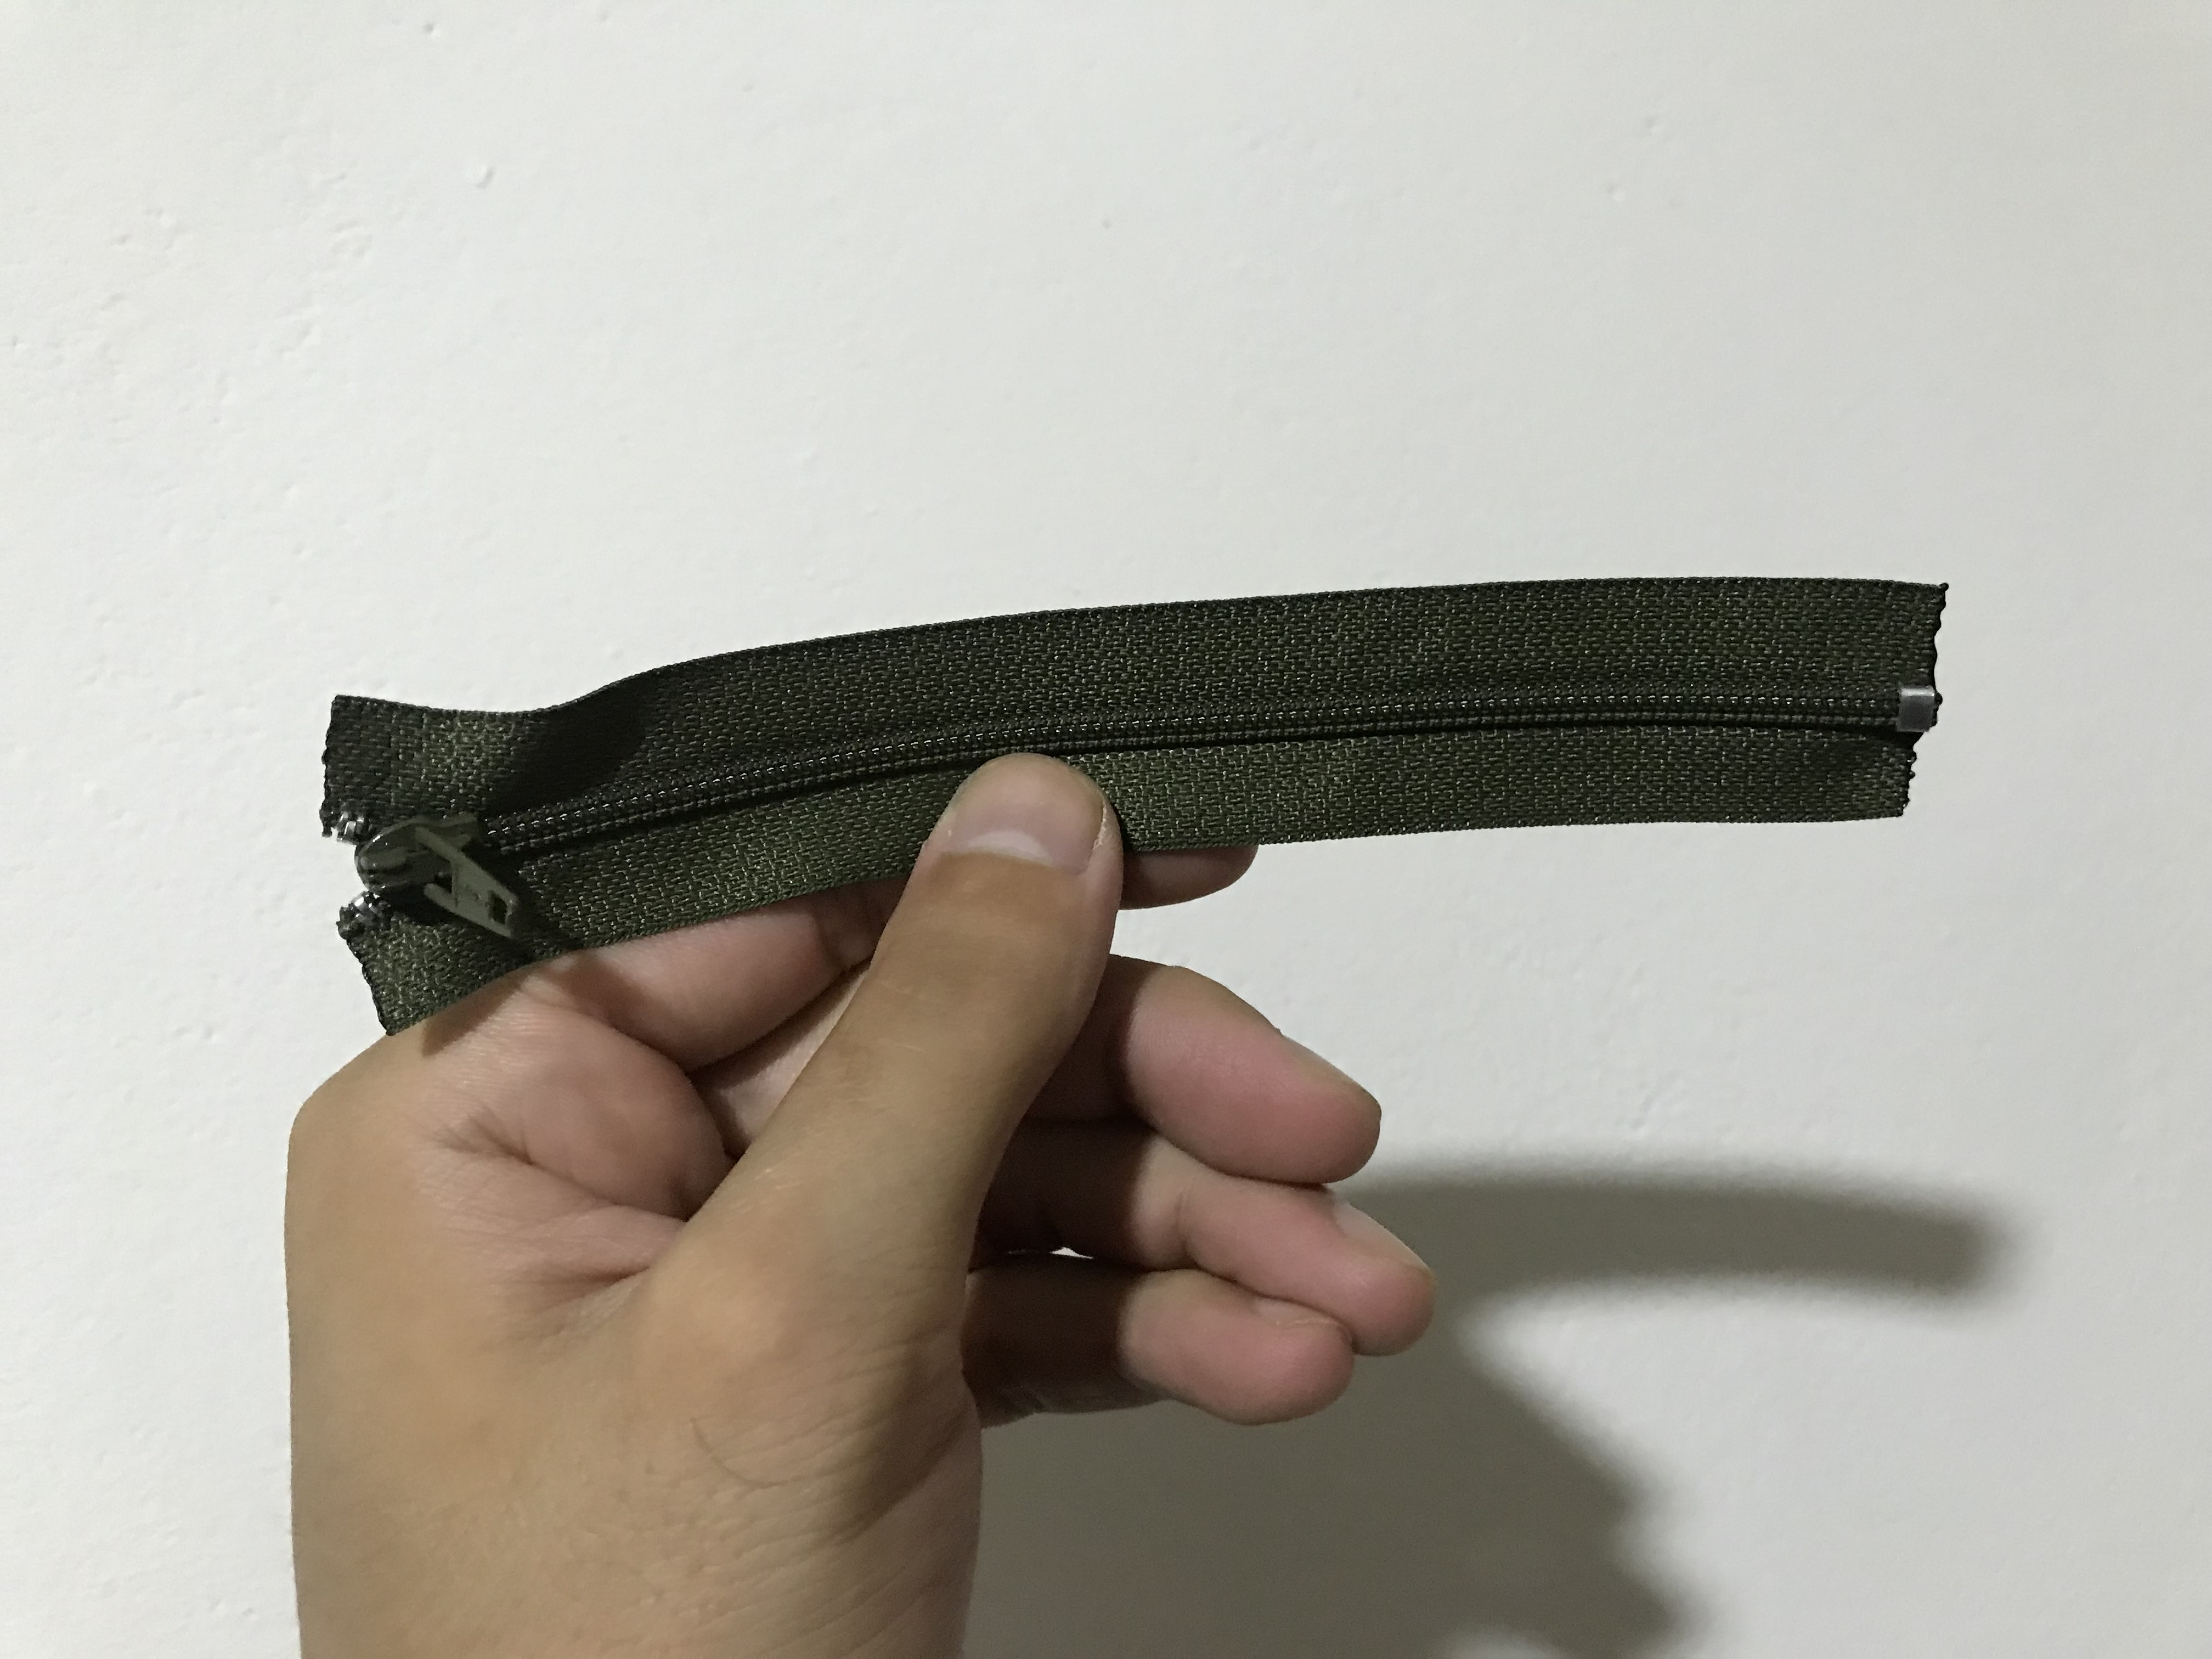
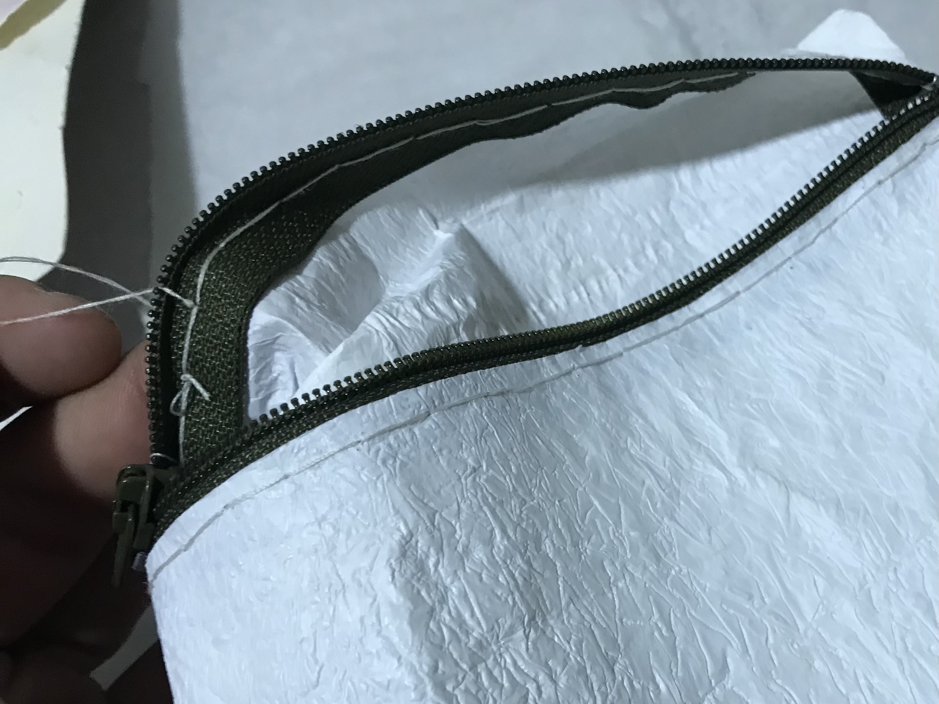
Colocar la cremallera
Cose la cremallera en la parte superior.
Asegurate de fijarla bien con una maquina de coser o a mano.
15 cm
15cm

Slide 9
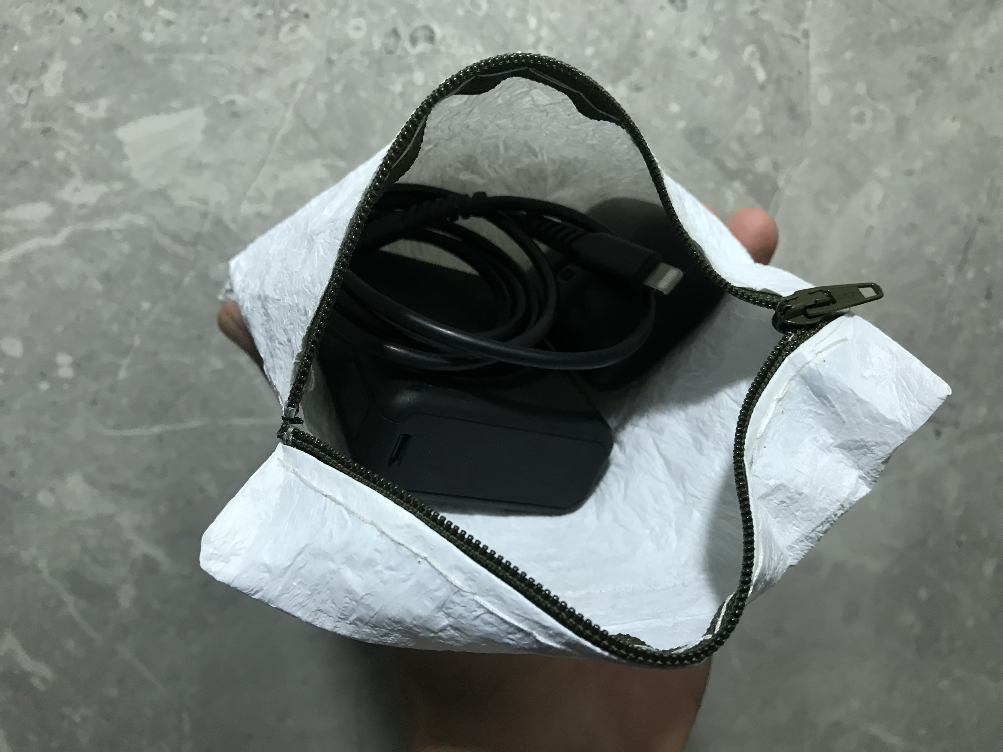
Estuche terminado!
Tu estuche de plastico reciclado esta listo!
Hazlo como quieras: para lapices, cosmeticos, etc.

Slide 10
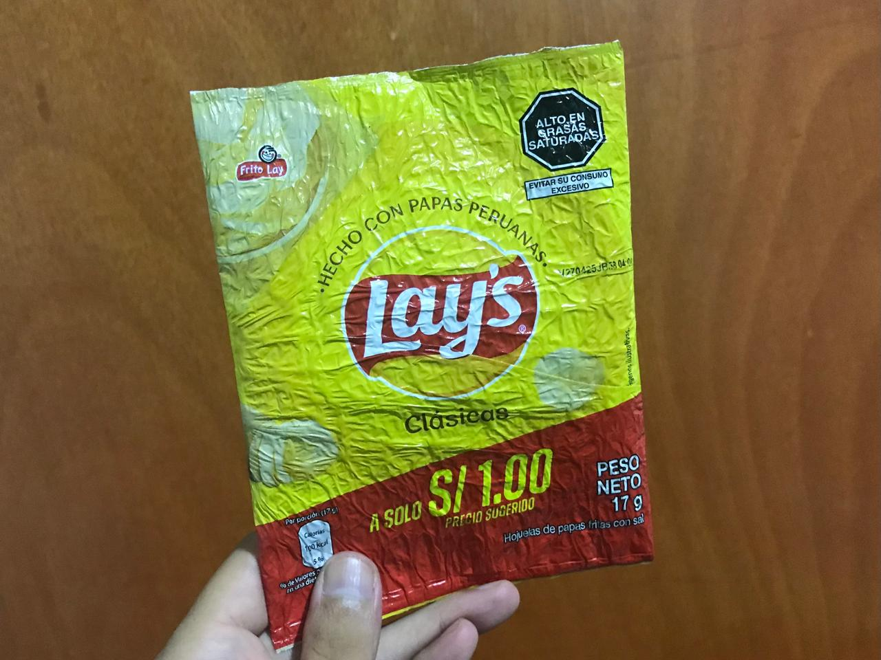
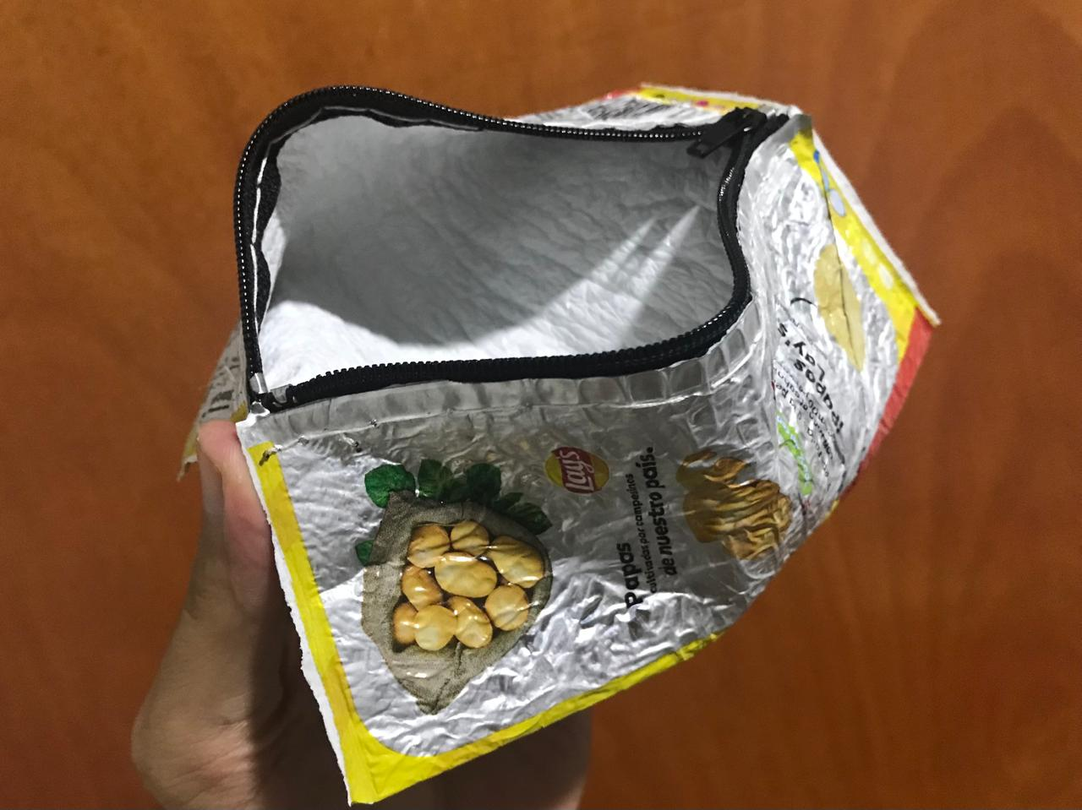
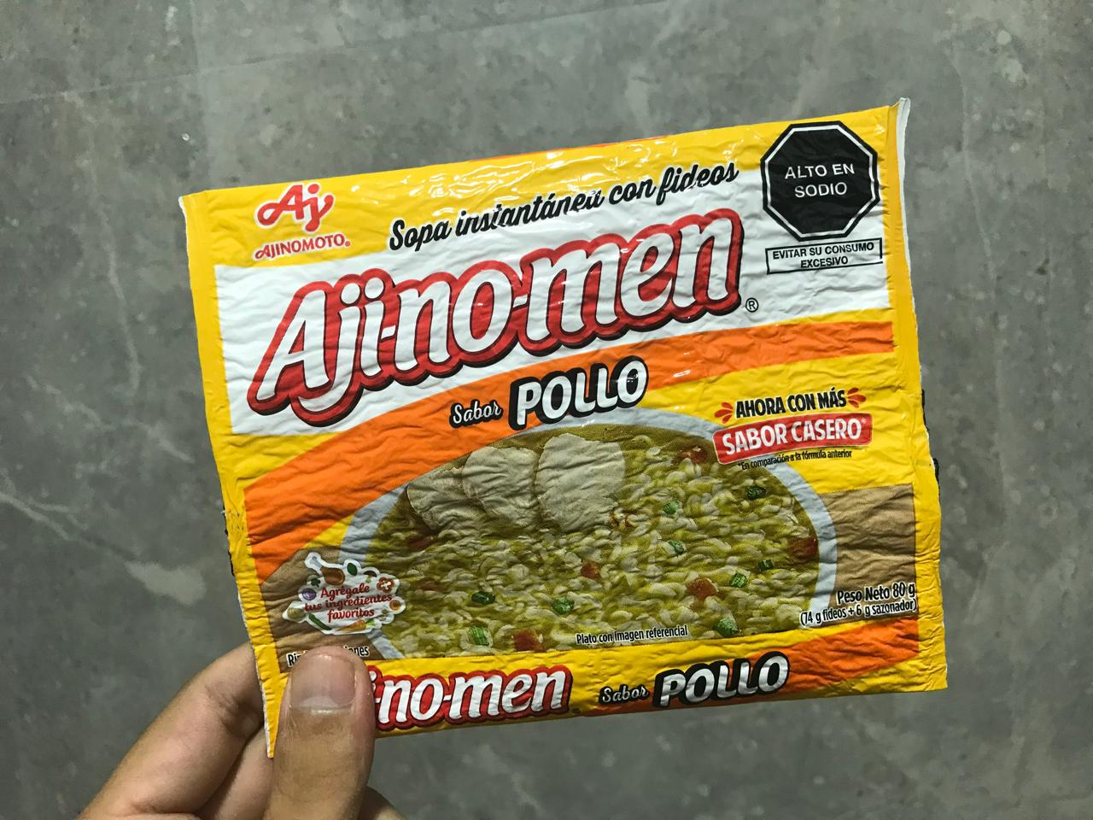
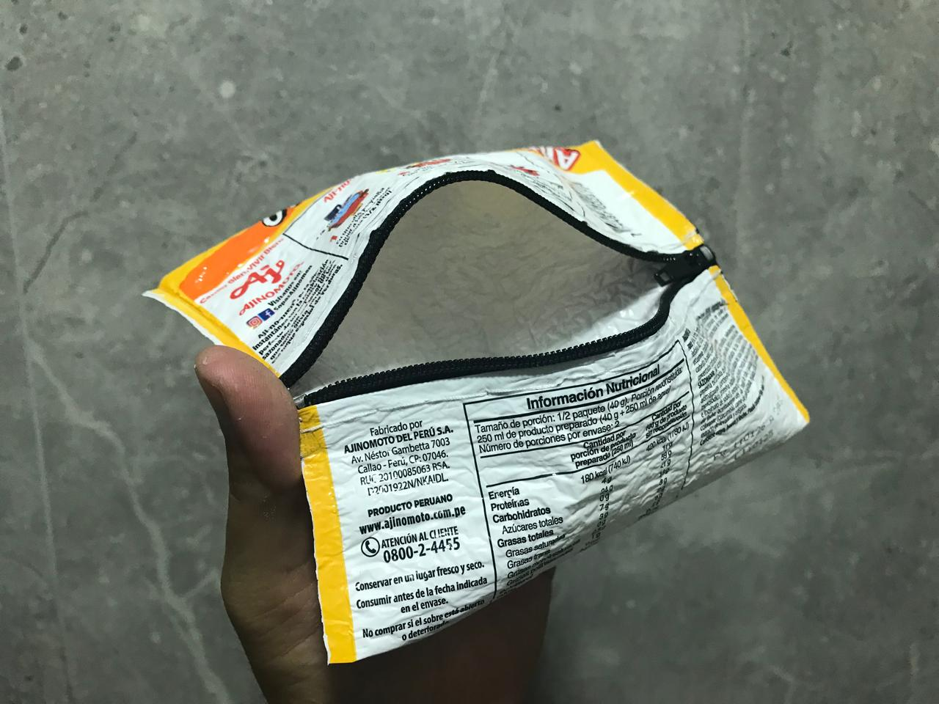
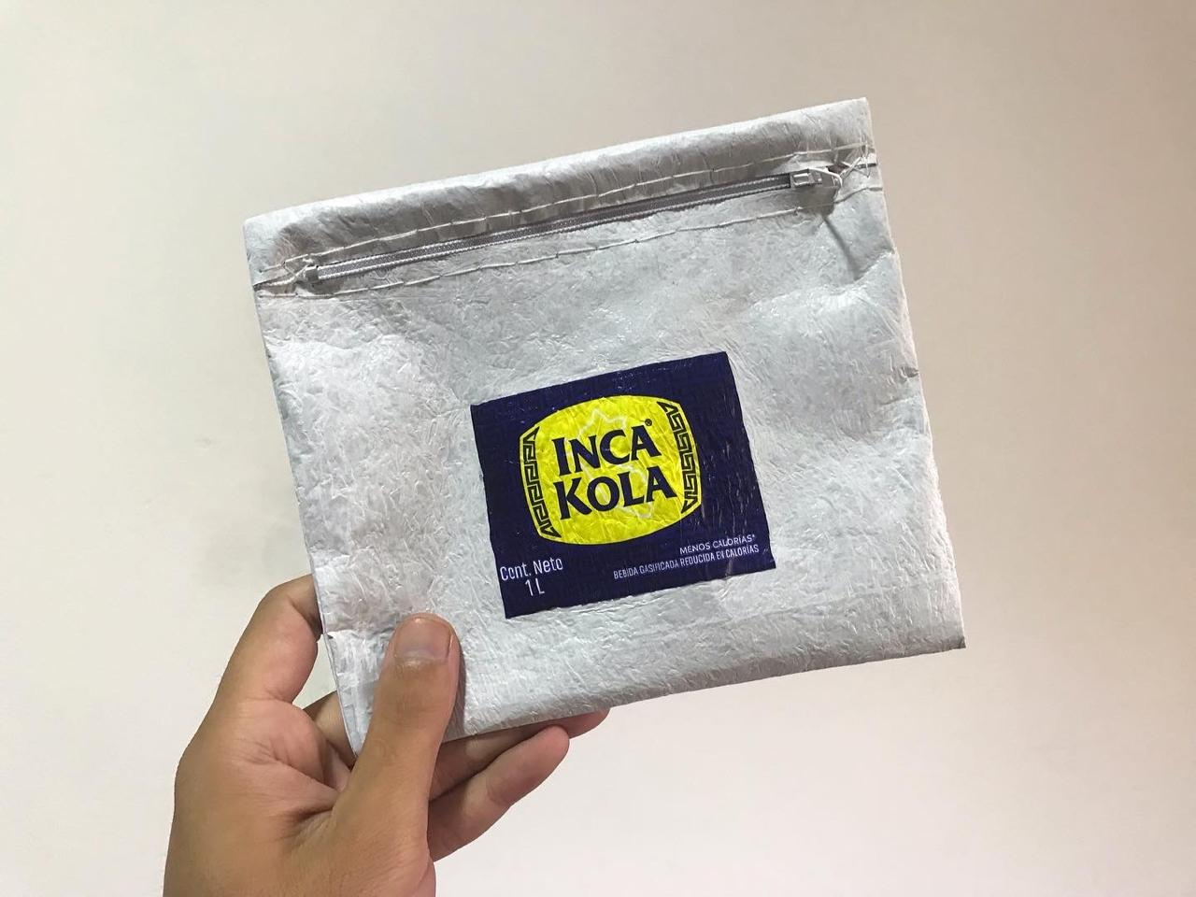
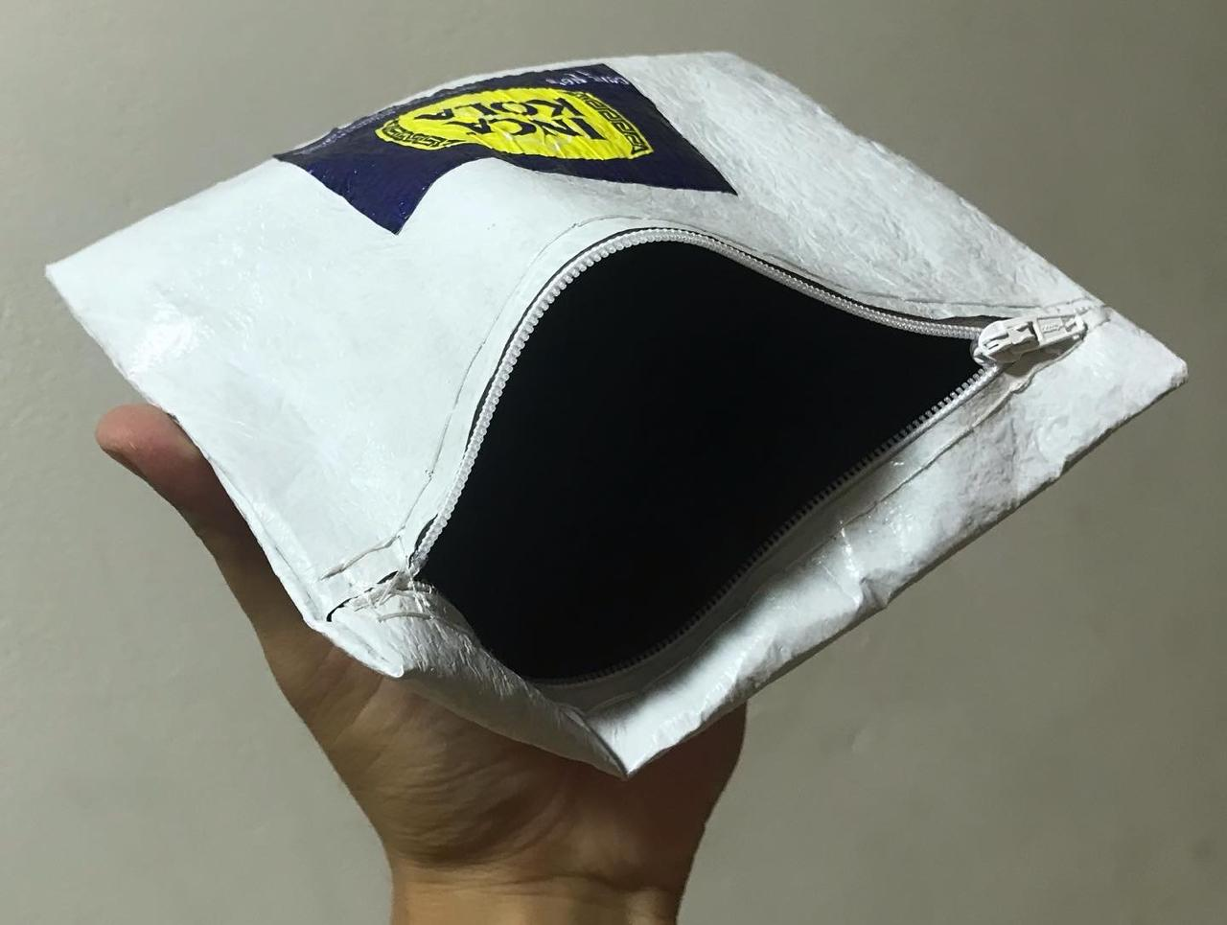
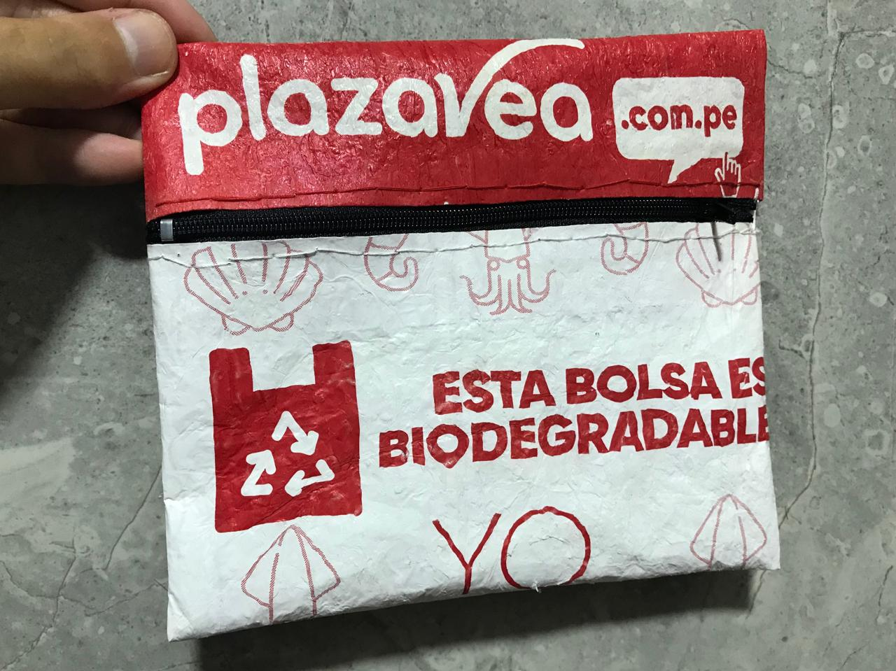
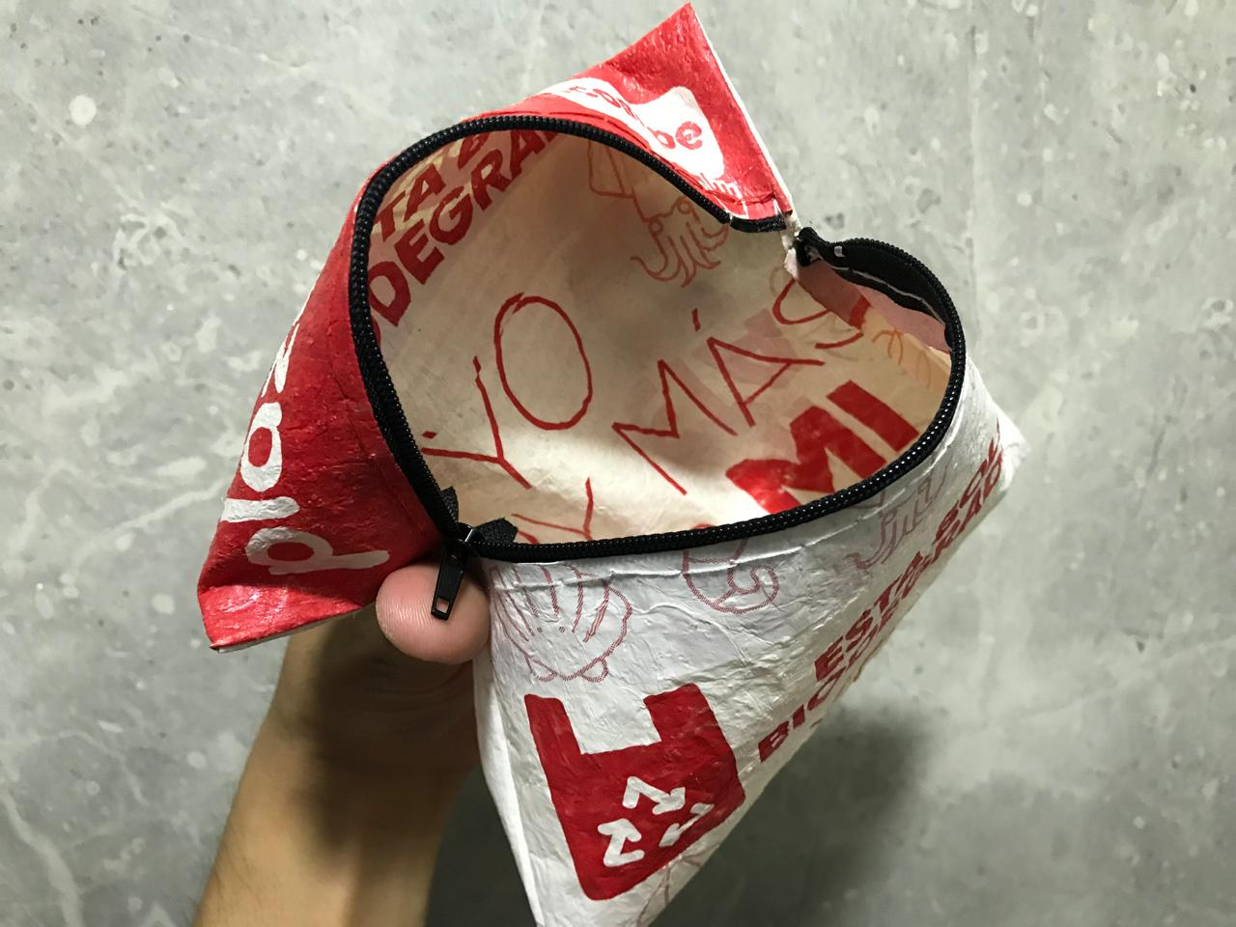
Otras ideas

